Slide 1
fundamentos de Protección del sistemaS de potencia

Slide 2
Cronograma
Por qué protecciones necesario
Principios y elementosdeelproteccionsistema
Básicoproteccionesquemas
Digitalventajas del relevoy mejoras

Slide 3
DISTURBIOS:LUZO SEVERO
Elfuerzasistemadebemantener un funcionamiento aceptable 24horasa día
Voltajey frecuenciadebepermanecerdentrocierto límites
Alteraciones ligeras (pequeñas)
graves (grandes) perturbaciones
Pequeño disturbios
Elcontrolsistemapodermanejar estos
Ejemplo:variaciónen transformadorogenerador carga
SeveroLos disturbios requieren unproteccion sistema
Ellospoderponer en peligrola totalidadfuerza sistema
Ellosno puedosuperarporacontrol sistema

Slide 4
FUERZASISTEMA PROTECCION
Elemento del sistema proteccion
Operación durantesevero disturbios
Transferencia automáticaaalternofuerza suministros
Automático volver a cerrar
  Proteccion del sistema
Automático sincronización

Slide 5
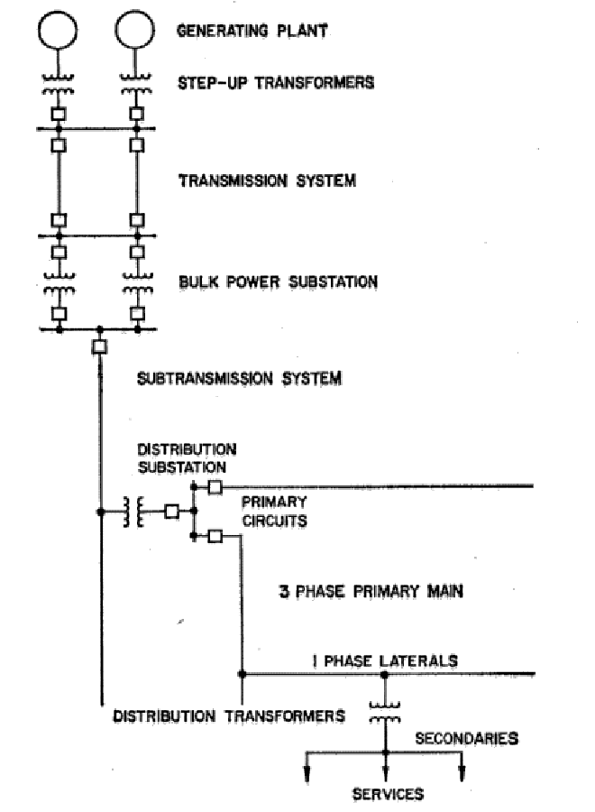
TÍPICOA GRANELFUERZA SISTEMA
Generación, típicamente en 4-35kV
Transmisión típicaen 230-765kV
Recibefuerzade la transmisiónsistemay se transforma en subtransmisión nivel
Subtransmisión, normalmente en 69-161kV
Recibefuerzade la subtransmisiónsistemay se transforma en alimentador primario Voltaje
Red de distribución-típicamente 2,4-69kV
Bajo voltaje (servicio): típicamente 120-600V

Slide 6
PROTECCION ZONAS
Generador oGenerador-Transformador Unidades
Transformadores
Autobuses
Líneas (transmisión y distribución)
Equipos de utilización (motores, cargas estáticas, etc.)
Condensador o reactor (cuando están separados protegido)
AutobúszonaAutobús zona
Autobús zona
Unidad Generador-Tx zona
Línea zona
Transformador zona
Transformador zona
Motor zona
~
generaciónmirator
XFMETROR
Ba nosotros
linordeste
Ba nosotros
XFMETROR
Ba nosotros
METROotor

Slide 7
¿Objetivos del sistema de protección?
Grupo objetivo
    Utilities (Gestión, Gestión Técnica)
Solución ofrecida
    Dispositivos de protección óptimos para una óptima protección de
    Sistema de distribución de energía
Comparación de productos de la competencia
    Que ofrecen la mejor solución (con los mejores precios, ahorra dinero y costos de ciclo de vida reducidos)
    Objetivos del sistema eléctrico de protección.Los dispositivos ofrecen la mejor solución
    para una protección óptima del sistema eléctrico,lo que ahorra tiempo: Instalación y puesta en marcha rápidas y ahorra inversión en el futuro.
    Fiabilidad y disponibilidad:Los dispositivos confiables y la potente herramienta de análisis redujeron los tiempos de inactividad.

Slide 8
QUÉINFORMACIÓNESREQUERIDOAAPLICAR PROTECCION
Diagrama unifilar del sistema o área. involucrado
Impedancias y conexiones de equipos de potencia, sistema. frecuencia,nivel de voltaje y fase secuencia
Existente esquemas
Procedimientos y prácticas operativas.conmovedor proteccion
Importancia de la protección requerida y máxima permitida autorizaciónveces
Falla del sistema estudios
Carga máxima y oscilación del sistema. límites
TCyTVubicaciones, conexiones y proporciones
Futura expansión expectativa
Cualquier consideración especial para solicitud.

Slide 9
Lista de números de dispositivos y acrónimos
2 – Temporización Relé de arranque o cierre
3 – Relé de verificación o enclavamiento
4 – Contactor maestro
5 – Parar
6 – Disyuntor de arranque
7 – Relé de tasa de cambio
8 – Dispositivo de desconexión de energía de control
9 – Dispositivo de inversión
10 – Interruptor de secuencia de unidades
11 – Dispositivo multifunción
12 – Dispositivo de exceso de velocidad
13 – Dispositivo de velocidad síncrona
14 – Dispositivo de baja velocidad
15 – Velocidad – o Frecuencia, Dispositivo correspondiente

Slide 10
Lista de números de dispositivos y acrónimos
16 – Dispositivo de comunicación de datos
17 – Interruptor de derivación o descarga
18 – Dispositivo de aceleración o desaceleración
19 – Empezar a ejecutar el contratista de transición
20 – Válvula operada eléctricamente
21 –Relevo de distancia
22 – Disyuntor del ecualizador
23 – Dispositivo de control de temperatura
24 – Relé de voltios por hercio
25 – Dispositivo de sincronización o verificación de sincronización
26 – Dispositivo térmico del aparato
27 – Relé de baja tensión
27s - Relé de subtensión CC
28 –Detector de incendios
29 – Contactor o interruptor de aislamiento
30 –AnunciadorRelé
31 – Excitación separada
32 – Relé de potencia direccional o Relé de potencia inversa
33 – Interruptor de posición
34 – Dispositivo de secuencia maestra
35 – Dispositivo de cortocircuito con operación de escobillas o anillo colector

Slide 11
Lista de números de dispositivos y acrónimos
36 – Dispositivos de Polaridad o Tensión Polarizadora
37 – Relé de baja corriente o baja potencia
38 – Dispositivo protector de rodamientos
39 – Monitor de condición mecánica
40 – Relé de campo (sobreexcitación/subexcitación)
41 – Disyuntor de campo
42 – Disyuntor en funcionamiento
43 – Transferencia Manual o Dispositivo Selector
44 – Relé de inicio de secuencia de unidad
45 – Relé de sobretensión CC
46 – Relé de corriente de fase inversa o equilibrio de fases
47 – Relé de voltaje de secuencia de fases o equilibrio de fases
48 – Relé de secuencia incompleta
49 – Máquina o Transformador, Relé Térmico-OLR
50 – Relé de sobrecorriente instantáneo
50G - Relé instantáneo de sobrecorriente de tierra (método CT neutro)
50N - Relé instantáneo de sobrecorriente de tierra (método residual)
50BF - Fallo del interruptor

Slide 12
Lista de números de dispositivos y acrónimos
51 – Relé de sobrecorriente de tiempo inverso de CA
51G - Relé de sobrecorriente de tierra de tiempo inverso de CA (método CT neutro)
51N - Relé de sobrecorriente de tierra de tiempo inverso de CA (método residual)
52 – CACortacircuitos
52a - Posición del disyuntor de CA (contacto abierto cuando el disyuntor está abierto)
52b - Posición del disyuntor de CA (contacto cerrado cuando el disyuntor está abierto)
53 – Relé del excitador o generador de CC
54 – Dispositivo de engranaje de giro
55 – Relé de factor de potencia
56 – Relé de aplicación de campo
57 – Dispositivo de cortocircuito o puesta a tierra
58 – Relé de falla de rectificación
59 – Relé de sobretensión
60 – Relé de Equilibrio de Tensión o Corriente.
61 – Interruptor o sensor de densidad
62 – Relé Temporizado de Parada o Apertura
63 – Presostato
64 – Relé detector de tierra
64R -Falla a tierra restringida
64S - Fallo a tierra del estator
65 – Gobernador

Slide 13
66 – Dispositivo de muesca o jogging67 – Relé de sobrecorriente direccional de CA
67N- Relé direccional de falta a tierra 68 – Relé de bloqueo
69 – Dispositivo de control permisivo 70 – Reóstato
71 – Interruptor de nivel de líquido 72 – Disyuntor de CC
73 – Contactor de resistencia de carga 74 – Relé de alarma
75 – Mecanismo de cambio de posición 76 – Relé de sobrecorriente CC
77 – Dispositivo de Telemedición
78 – Relé de medición de ángulo de fase o relé "fuera de sincronismo"
79 – Relé de reconexión de CA (reconexión automática) 80 – Interruptor de flujo
81 – Relé de frecuencia 82 – Relé de reconexión CC
83 –Control Selectivo Automático o Relé de Transferencia 84 – Mecanismo de Operación
85 – Relé de comunicaciones, portador o cable piloto
86 –Relé de bloqueo/disparo maestro87 –Relé de protección diferencial
88 – Motor auxiliar o motor generador 89 – Interruptor de línea
90 – Dispositivo de regulación 91 – Relé direccional de voltaje
92 – Relé direccional de voltaje y potencia 93 – Contactor de cambio de campo
94 – Relé de disparo o libre de disparo (relé de supervisión del circuito de disparo)
95 –Para aplicaciones específicas donde otros números no son adecuados
96 – Relé de bloqueo de disparo de barra colectora
97 –Para aplicaciones específicas donde otros números no son adecuados
98 –Para aplicaciones específicas donde otros números no son adecuados
99 –Para aplicaciones específicas donde otros números no son adecuados
150 – Indicador de falla a tierra

Slide 14
Lista de números de dispositivos y acrónimos
AFD– Detector de arco eléctrico
CLK– Reloj o fuente de sincronización
DDR – Registrador de perturbaciones dinámicas
DFR– Registrador de fallas digital
DME– Equipo de monitoreo de perturbaciones
HIZ– Detector de fallas de alta impedancia
HMI – Interfaz hombre-máquina
HST– Historiador
LGC– Lógica del esquema
MET – Medición de Subestaciones
PDC– Concentrador de datos fasor
PMU – Unidad de medida fasorial
PQM– Monitor de calidad de energía
RÍO – RemotoDe entrada y salidaDispositivo
RTU– Unidad terminal remota/Concentrador de datos
SER– Registrador de secuencia de eventos
medicina tradicional china– Monitor de circuito de disparo
LRSS- INTERRUPTOR SELECTOR LOCAL/REMOTO
SOTF- Encendido ante fallo

Slide 15
UNOLÍNEA DIAGRAMA
Diagrama adimensionaldemostracióncómopiezasde eléctrico
los equipos son conectado
Simplificacióndeactual sistema
El equipo esmostradocomocajas,círculos y otrossimple gráfico
simbolos
SímbolosdeberíaseguirANSIo IEC convenciones
15

Slide 16


ANSIyCEI
ANSI
Instituto Americano de Estándares Nacionales
CEI
InternacionalelectrotecnicoComisión
(CEI; en francés: comisiónelectrotécnica internacional(CEI)) es una organización internacional no gubernamental y sin fines de lucro.estándaresorganizaciónque prepara y publicaInternacionalEstándarespara todas las tecnologías eléctricas, electrónicas y afines

Slide 17
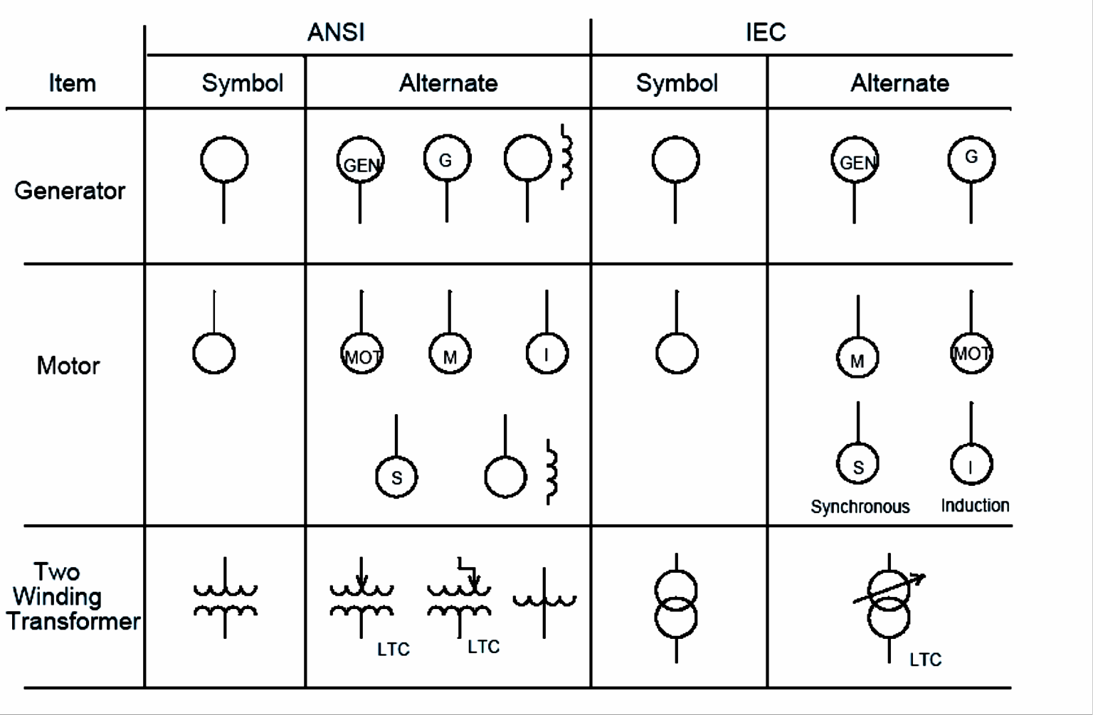
LÍNEASÍMBOLOS [1]
17

Slide 18
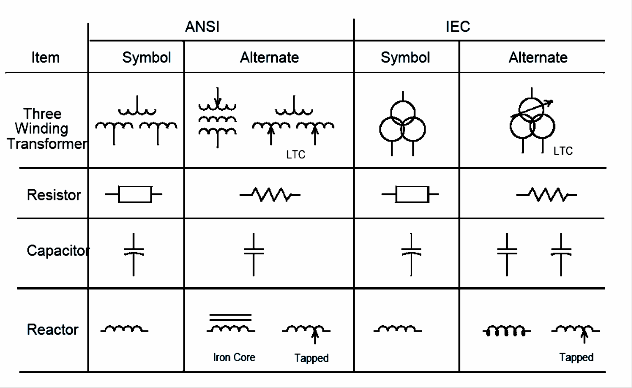
LÍNEASÍMBOLOS [2]

Slide 19
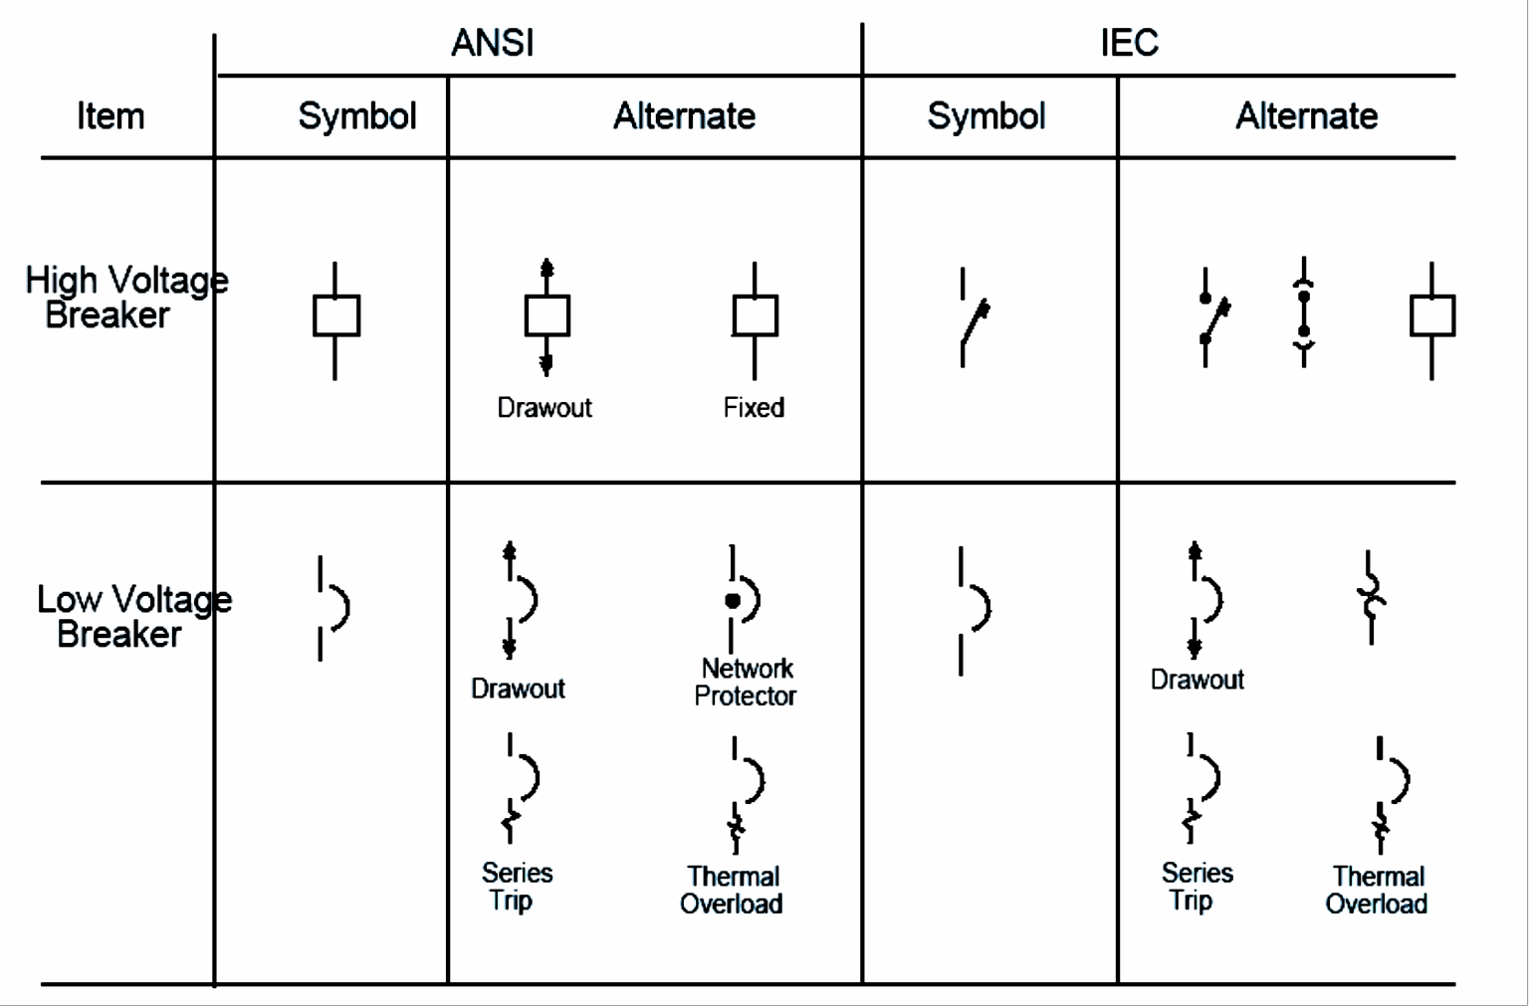
LÍNEASÍMBOLOS [3]
19

Slide 20
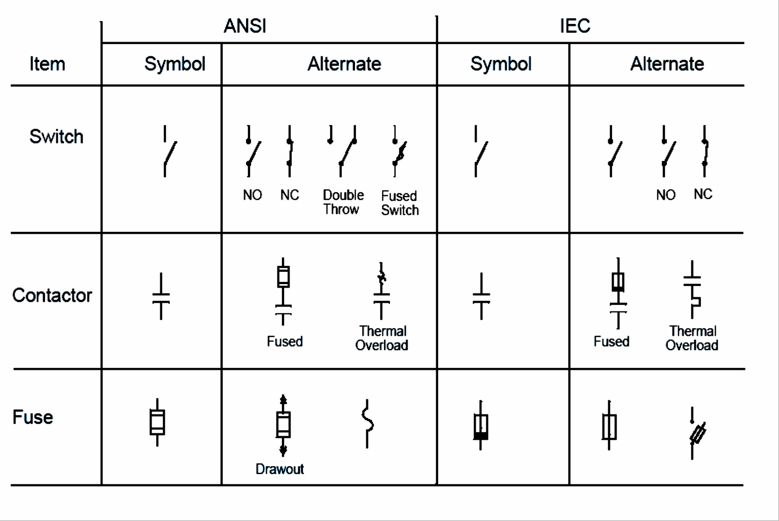
LÍNEASÍMBOLOS [4]

Slide 21
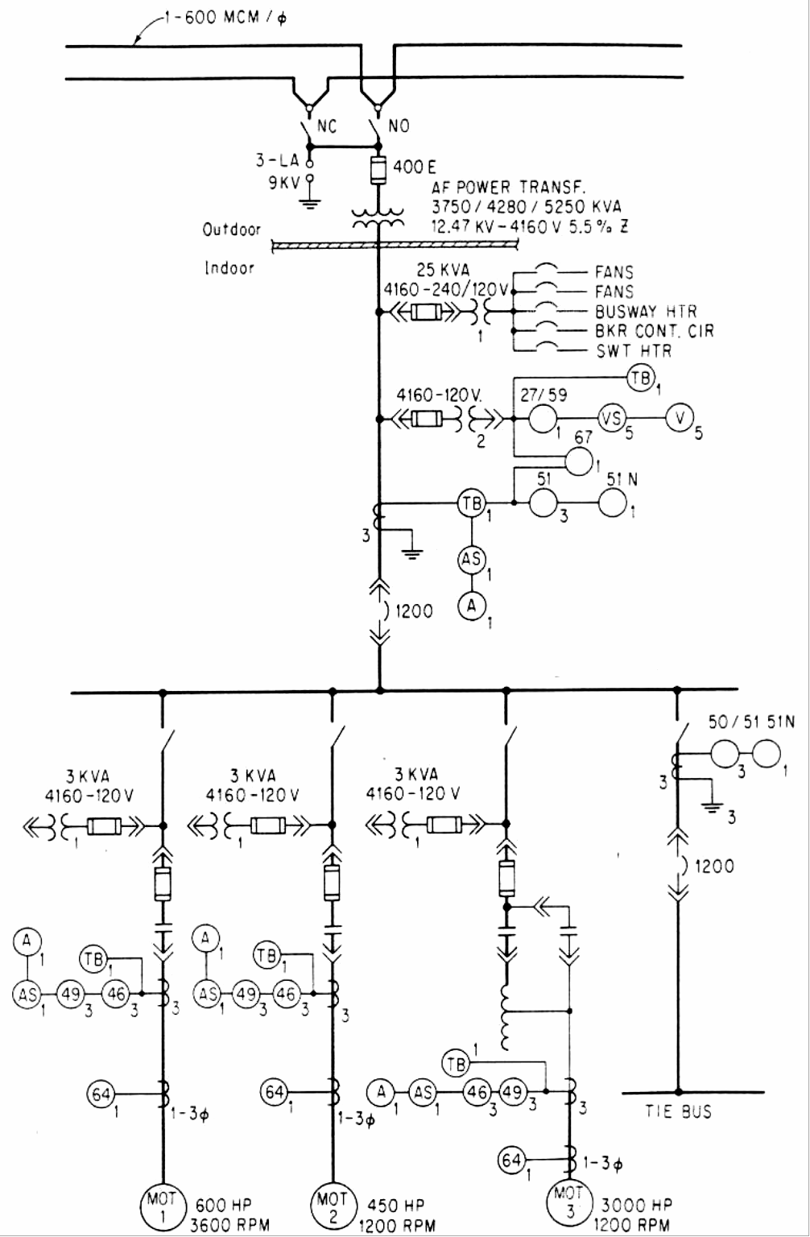
1 LÍNEA [1]

Slide 22
PROTECCION SISTEMA
Aseries dedispositivos
OMSsmi principal
objetivo
eléctrico
Es para
pagohnosotros somos
proteger a las personasyprimario
equipodeelefectosde fallas
APAGONES
Características
Pérdida deservicioenagrande área
opoblación región
Peligro devida humanaPuederesultadoen enorme
económico pérdidas
Principal Causas
reacción exageradadelproteccionsistema
Malodiseñodelproteccionsistema

Slide 23

CORTOLOS CIRCUITOS PRODUCENALTO CORRIENTES
Tres fases Línea
abC
I
Subestación
Fatues
Milesde amperios
I
Cable

Slide 24
ELÉCTRICOEQUIPOTÉRMICO DAÑO
t
Damago
Daño Curva
tyo me
I
I_{norte}
^{I}MarylandCortocircuito
Actual
Clasificado Valor

Slide 25



MECÁNICODAÑODURANTECORTO CIRCUITOS
Muydestructivo enbarras colectoras, aisladores, soportes,
transformadores,y máquinas
Dañoes instantáneo
mecánicoCtodas las fuerzas
F₁
i₁
F₂
i₂
F₁(t)=ki₁(t) i₂(t)
Rígido Conductores

Slide 26
Siempre que ocurre una falla en una red en la que fluye una gran corriente en una o más fases,cortocircuitose dice que ocurrió.
Un cortocircuito es simplemente una conexión de baja resistencia entre los dos conductores que suministran energía eléctrica a cualquier circuito. Esto da como resultado un flujo de corriente excesivo en la fuente de energía a través del "corto" e incluso puede causar que la fuente de energía se destruya. Si hay un fusible en el circuito de suministro, hará su trabajo y se fundirá, abriendo el circuito y deteniendo el flujo de corriente.
El cambio de este estado depende de los efectos térmicos y mecánicos de las corrientes de cortocircuito.
¿Qué causa un cortocircuito?
Un cortocircuito en el sistema de energía es el resultado de algún tipo de condiciones anormales en el sistema. Puede deberse a efectos internos o externos.
Efectos internosson causados ​​por averías de equipos o líneas de transmisión por deterioro del aislamiento en un generador, transformador, etc. Dichos problemas pueden deberse al envejecimiento del aislamiento. diseño inadecuado o instalación inadecuada.
Efectos externosLas causas que causan cortocircuitos incluyen fallas de aislamiento debido a sobretensiones por rayos. sobrecarga de equipos que provocan un calentamiento excesivo: daños mecánicos por parte del público, etc.

Slide 27
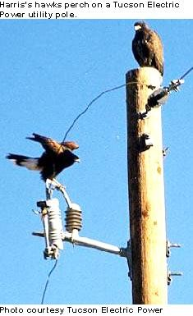
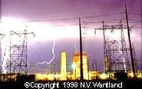

ELÉCTRICOFUERZAEXPOSICIÓN DEL SISTEMAA EXTERNO
AGENTES

Slide 28
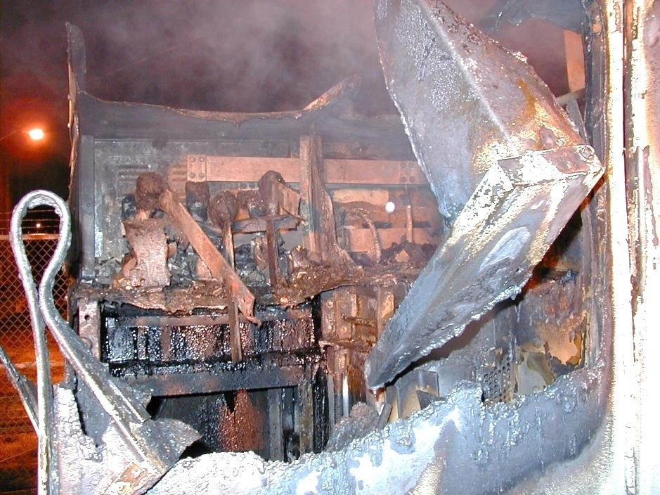
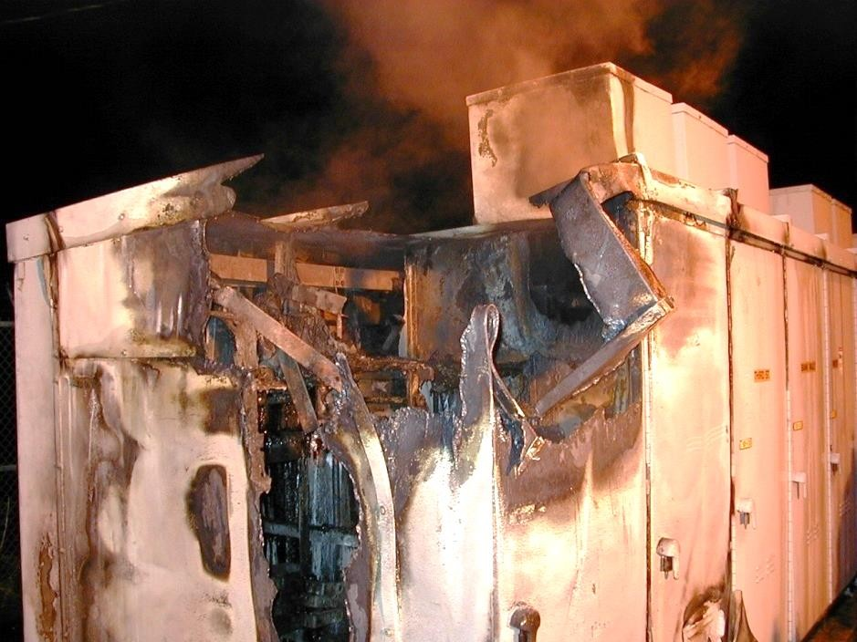
DAÑOAPRINCIPAL EQUIPO
Los efectos del cortocircuito
Cuando ocurre un cortocircuito, la corriente en el sistema aumenta a un valor anormalmente alto mientras que el voltaje del sistema disminuye a un valor bajo.
La fuerte corriente debida al cortocircuito provoca un calentamiento excesivo que puede provocar un incendio o una explosión. A veces, el cortocircuito toma la forma de un arco y causa daños considerables al sistema. Por ejemplo, un arco en una línea de transmisión que no se elimina rápidamente quemará gravemente el conductor y provocará su rotura, lo que provocará una interrupción prolongada de la línea.
La baja tensión creada por la falla tiene un efecto muy perjudicial en el servicio que presta el sistema eléctrico. Si el voltaje permanece bajo incluso durante unos segundos, los motores del consumidor pueden apagarse y los generadores del sistema de energía pueden volverse inestables.

Slide 29
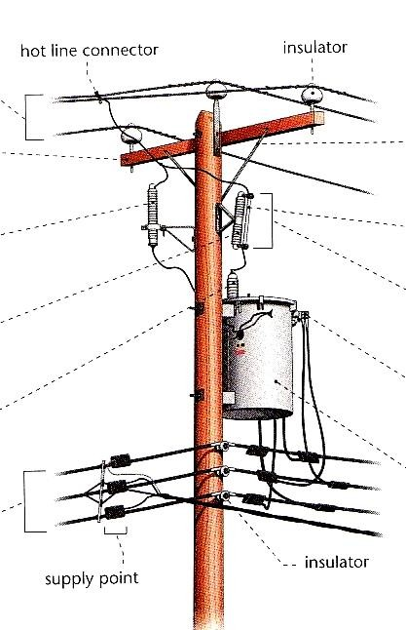
EL FUSIBLE
Fusible
trescatador

Slide 30
PROTECCIONSISTEMA ELEMENTOS
Protector relevos
Circuito interruptores
Actual yVoltaje transductores
Comunicaciones canalesSuministro de CCsistemaControl cables

Slide 31
TRES FASESDIAGRAMADEELPROTECCION EQUIPO
Cts
CB
Protegidomiqueipagmetroest
Control
Reyosí
Vts

Slide 32
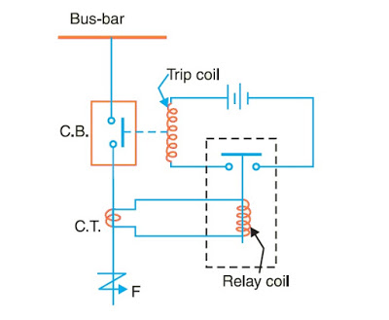
¿Cómo funcionan los relés de protección?

Slide 33
corriente continuaTROPIEZO CIRCUITO
+
Relé
SI
Rojo
corriente continua Batería de la estación
Lámpara
Relé
SI
Estafatacto
52a
Circuito
Interruptor automático
52
tC
–

Slide 34
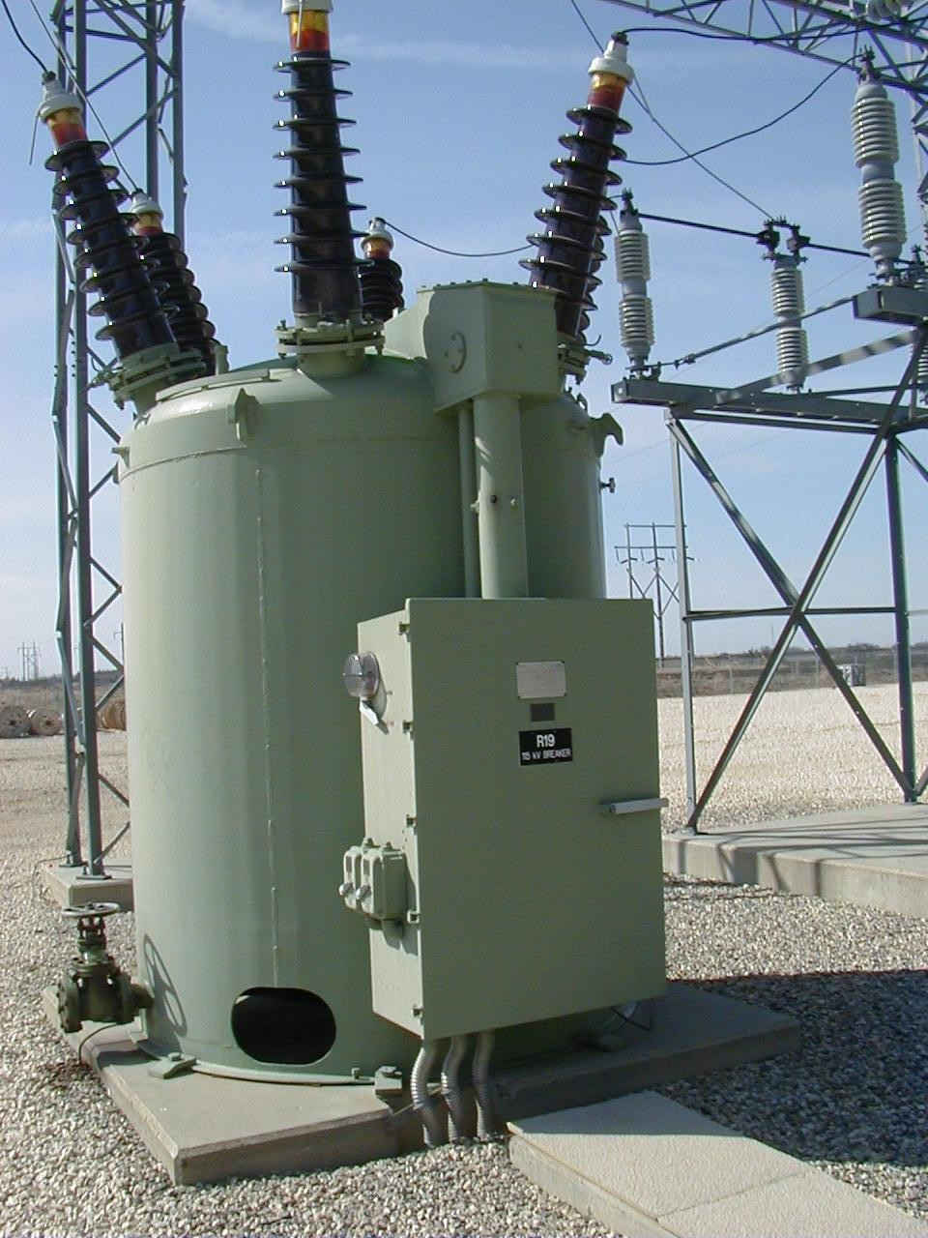
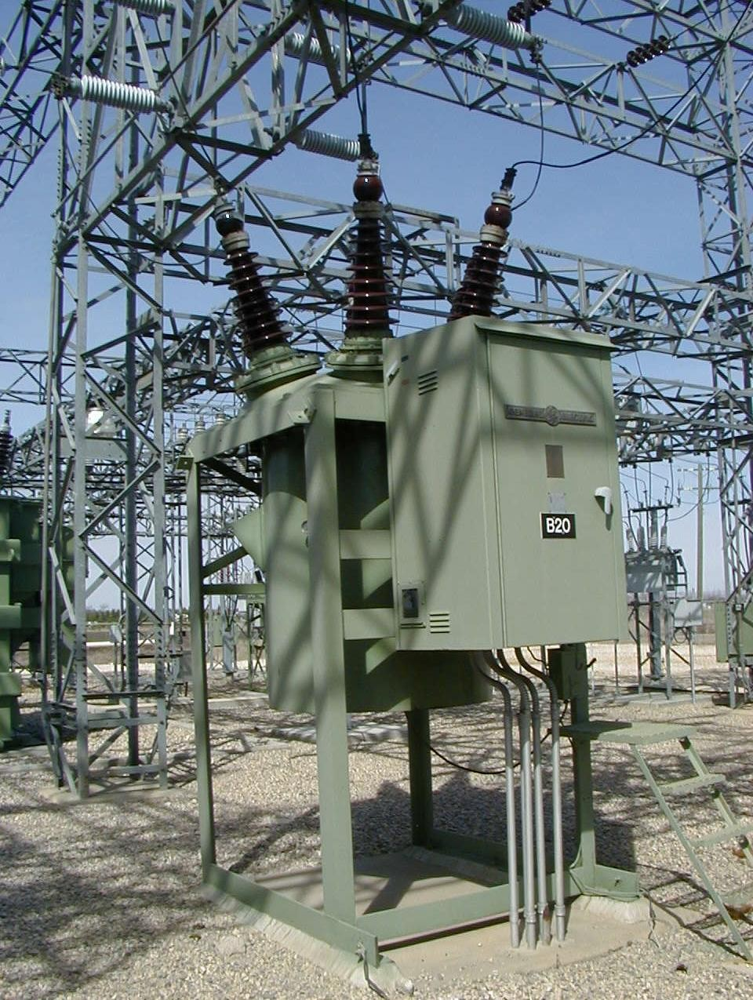
CIRCUITO DISTRIBUIDORES

Slide 35
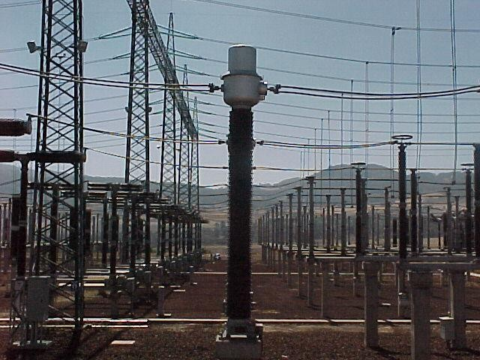
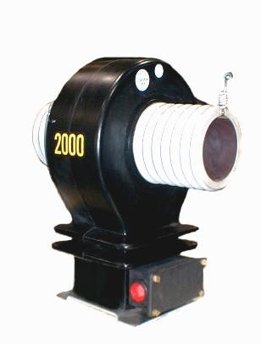
ACTUAL TRANSFORMADORES
MuyAltoVoltaje Connecticut
Voltaje medio Connecticut

Slide 36
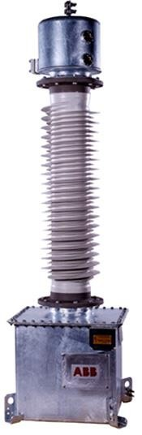
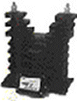
VOLTAJE TRANSFORMADORES
Medio Voltaje
Nota:VoltajetransformadoresTambién se les conoce como potenciales.transformadores
Alto Voltaje

Slide 37
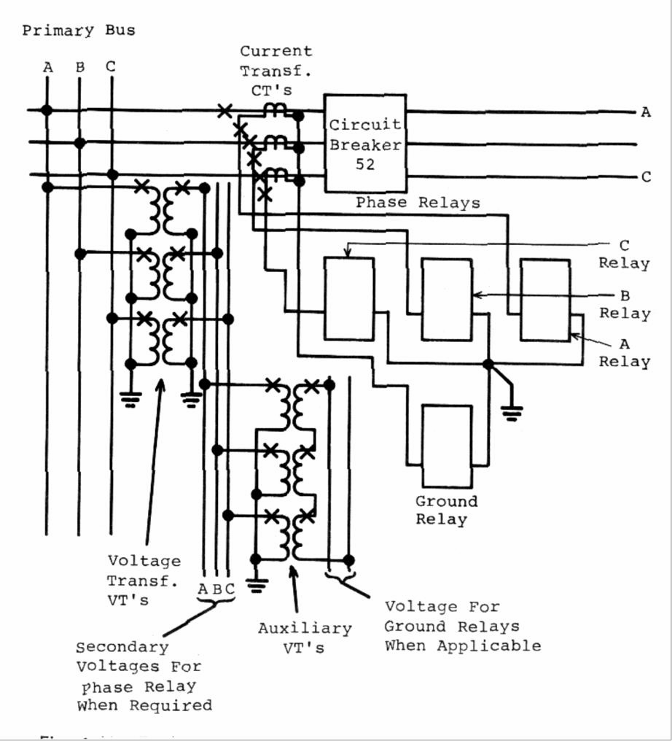
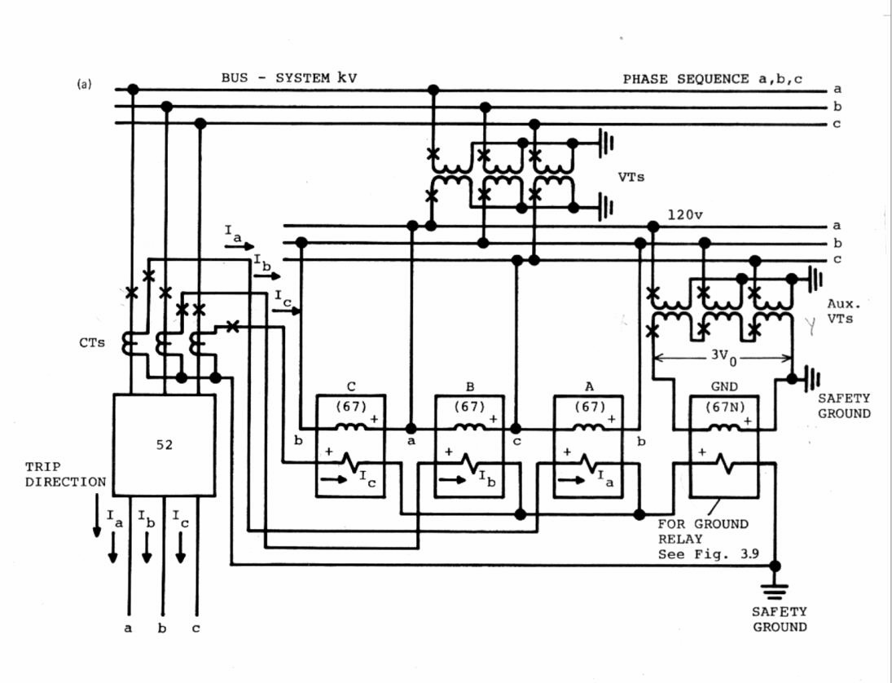
TÍPICOTC/TV CIRCUITOS
Cortesía deBlackburn, Relé de protección: principios y Aplicaciones

Slide 38
Tres tareas principales deTCyTV
Las tres tareas principales de los transformadores de medida son:
Transformar corrientes o tensiones desde un valor habitualmente alto a un valor fácil de manejar para relés e instrumentos.
Para aislar el circuito de medición del sistema primario de alto voltaje.
Proporcionar posibilidades de estandarizar los instrumentos y relés a unas pocas corrientes y tensiones nominales.

Slide 39
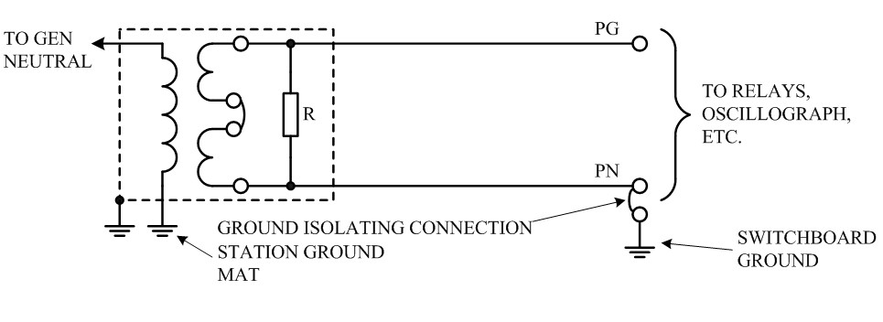
TC/TVCIRCUITOVS.CAJA SUELO
Casmi
Secundario Circuito
Casosuelohechoen TI ubicación
circuito secundariosuelohechoen el primer puntode usar
✴ Previenechoqueexposiciónde personal
✴ Proporcionacapacidad de carga actualparael falla a tierraactual
Toma de tierraincluyeDiseño y construcciónde subestaciónsueloestera y CT yseguridad del TT toma de tierra

Slide 40
Puesta a tierra del sistema
  Limita las sobretensiones
  Limita la diferencia de potencial eléctrico a través de objetos conductores de área local.
  Varios métodos
    En superficie
    Bobina de reactancia conectada a tierra
    Alta Z conectada a tierra
    Baja Z conectada a tierra
    Sólidamente conectado a tierra

Slide 41
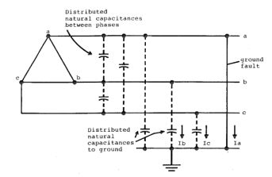
Puesta a tierra del sistema
Sin conexión a tierra: no se aplica ninguna conexión a tierra intencional al sistema; sin embargo, está conectado a tierra a través de capacitancia natural. Se encuentra en sistemas de 2,4-15 kV.
Reactancia conectada a tierra: la capacitancia total del sistema se cancela por una inductancia igual. Esto disminuye la corriente en la falla y limita el voltaje a través del arco en la falla para disminuir el daño.
  X₀<= 10*X₁

Slide 42
Puesta a tierra del sistema
Conexión a tierra de alta resistencia: limita la corriente de falla a tierra a 10 A-20 A. Se utiliza para limitar sobretensiones transitorias debidas a fallas a tierra por arco.
  R₀<=X_{0C}/3,X_{0C}es la reactancia capacitiva de secuencia cero
Conexión a tierra de baja resistencia: para limitar la corriente a 25-400 A
  R₀>= 2X₀

Slide 43
Puesta a tierra del sistema
Conexión a tierra sólida: Hay una conexión del neutro del transformador o generador directamente a tierra de la estación.
  Puesta a tierra efectiva: R₀<=X₁, X₀<= 3X₁, donde R es la resistencia a fallas del sistema

Slide 44
Diferencias fundamentales... ¿Por qué?
  Sólidamente conectado a tierra
    Mucha corriente de tierra (daños)
    Sin cambio de voltaje neutro
      Aislamiento línea-tierra
    Limita los posibles problemas de los pasos
    El área fallada se borrará
    Retransmisión económica

Slide 45
Diferencias fundamentales... ¿Por qué?
  “Algo” fundamentado
    Gestionar la corriente de tierra (gestionar daños)
    Algún cambio de voltaje neutral
    El área fallada se borrará
    Más caro que el sólido, menos costoso que el no conectado a tierra

Slide 46
Diferencias fundamentales... ¿Por qué?
  En superficie
    Muy poca corriente a tierra (menos daño)
    Gran cambio de voltaje neutro
      Debe aislar el voltaje línea a línea.
    Puede ejecutar el sistema mientras intenta encontrar una falla a tierra
    Relé más difícil/costoso de detectar y localizar fallas a tierra
    Si tiene una segunda falla a tierra en la fase adyacente, ¡cuidado!

Slide 47
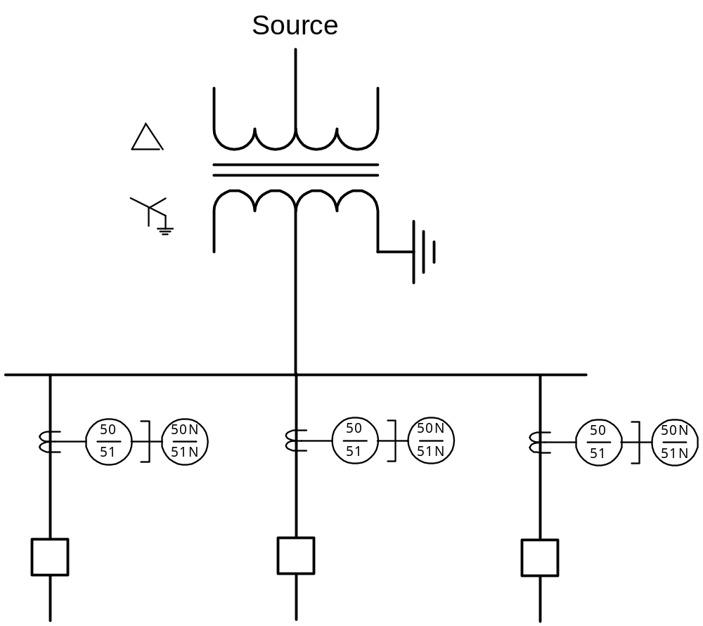
Influencias de la puesta a tierra del sistema
Métodos de detección de fallas a tierra
Bajo/Sin Z

Slide 48
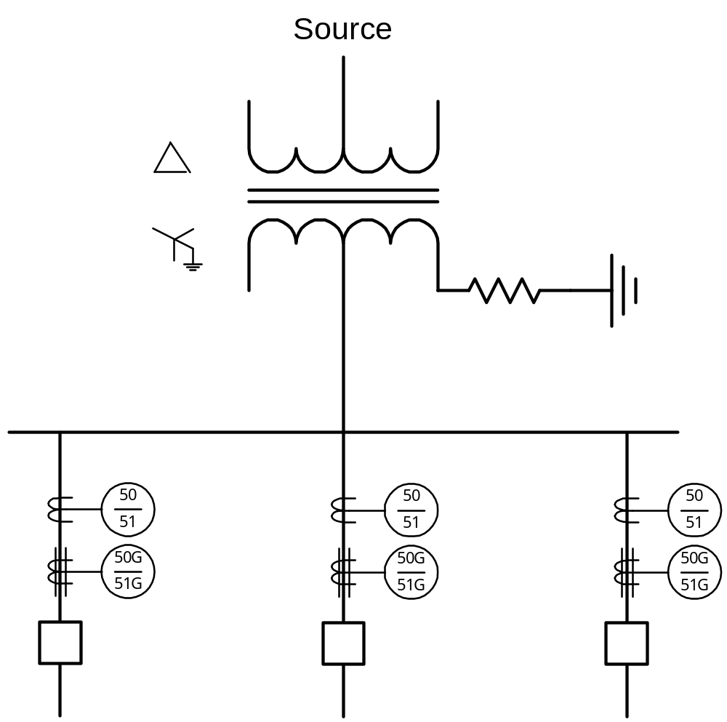
Influencias de la puesta a tierra del sistema
Métodos de detección de fallas a tierra
Z media/alta

Slide 49
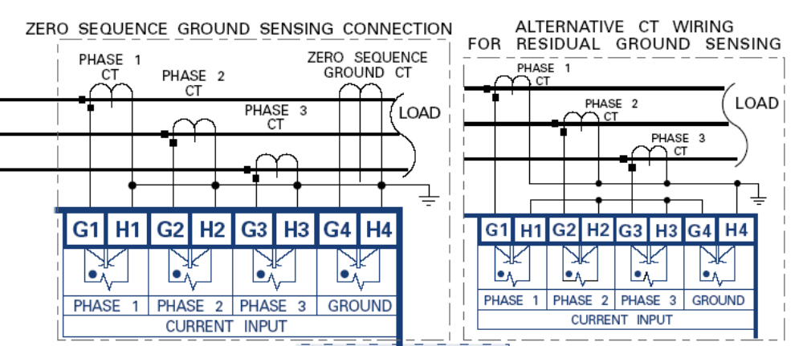
Conexiones actuales básicas:
Cómo se conecta a tierra el sistema
Determina cómo se detecta la falla a tierra
Tierra de media/alta resistencia
Tierra baja/sin resistencia

Slide 50
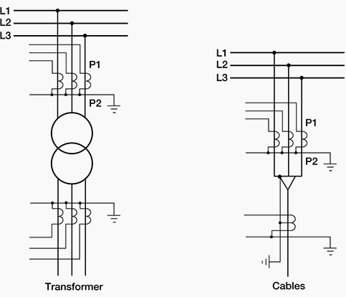
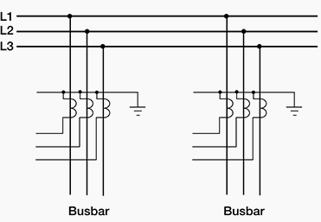
Puesta a tierra secundaria de transformadores de corriente.
Para evitar que los circuitos secundarios alcancen un potencial peligrosamente alto a tierra, estos circuitos deben estar conectados a tierra. Conecte cualquiera de los terminales a tierra.
Para relés de protección, conecte a tierra el terminal más cercano a los objetos protegidos. Para medidores e instrumentos, conecte a tierra el terminal más cercano al consumidor.

Slide 51
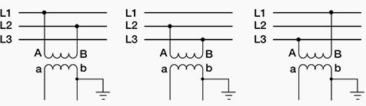
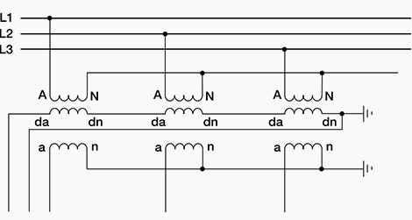
Puesta a tierra secundaria de transformadores de tensión.
Para evitar que los circuitos secundarios alcancen potenciales peligrosos, los circuitos deberán estar conectados a tierra. La puesta a tierra se realizará en un solo punto del circuito secundario de un transformador de tensión o de circuitos interconectados galvánicamente.
Un transformador de tensión, que en el primario esté conectado fase a tierra, deberá tener la puesta a tierra del secundario en el terminal n.
Un transformador de voltaje, con el devanado primario conectado entre dos fases, debe tener conectado a tierra el circuito secundario, que tiene un voltaje retrasado con respecto al otro terminal de 120 grados.Los devanados que no estén en uso deberán estar conectados a tierra..

Slide 52
SUBESTACIÓN TIPOS
Soltero Suministrar
Múltiple Suministrar
Subestaciones Móvilespara emergencias
Tiposestán definidos por el númerode transformadores, autobuses,
interruptoresaproporcionar un servicio adecuadopara solicitud

Slide 53
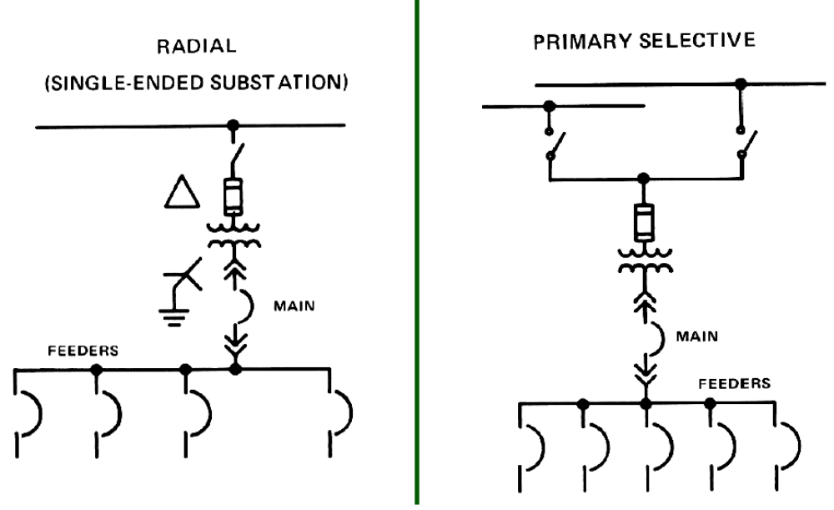
Disposiciones de subestaciones industriales

Slide 54
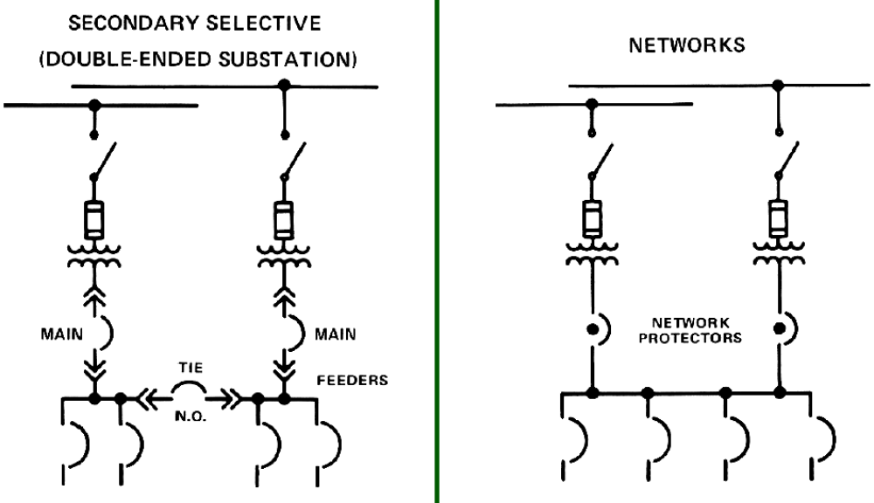
Disposiciones de subestaciones industriales

Slide 55
Disposiciones de subestaciones de servicios públicos
Bus único, 1 Tx, suministro doble
Bus único, 2 Tx, suministro doble
Bus 2 Secciones con Desempate HS, 2 Tx, Doble Alimentación

Slide 56
Disposiciones de subestaciones de servicios públicos
Autobús 1
Autobús 2
rompedor y medio–permite reducir el coste del equipo mediante el uso de 3 disyuntores por cada 2 circuitos. La transferencia de carga y la operación son simples, pero la retransmisión es compleja ya que el disyuntor intermedio es responsable de ambos circuitos.
Autobús circular–Aproveche ese disyuntor por circuito. También cada circuito saliente (tx) tiene 2 fuentes de suministro. Cualquier disyuntor puede retirarse del servicio sin interrumpir a los demás.

Slide 57
Disposiciones de subestaciones de servicios públicos
autobús principal
Auxiliar. autobús
Principal
Reservar
Transferir
Autobús 1
Desempate
Autobús 2
Autobús Doble:Autobús principal superior y transferencia, autobús principal doble inferior
Autobús principal reservado y de traslado: APermite el mantenimiento de cualquier bus y de cualquier disyuntor.

Slide 58
SUBESTACIÓN DE CONTROL DEFINIDO
Conjuntos que contienenconmutación eléctrica, proteccion,
medición ygestión dispositivos
Utilizada entres fases,Alto Voltajeindustrial, comercial y utilitario aplicaciones
Cubiertasavariedadde realusos,incluido el motorcontrol,paneles de distribuciónyexterior patios de maniobras
Eltérmino"Subestación de control"es plural,inclusocuandoreferentea a
solteroSubestación de controlasamblea(nuncadecir, "dispositivos de conmutación")
Puedeser undescritoentérminosde usar:
"elgenerador Subestación de control"
"elestampadolínea Subestación de control"

Slide 59
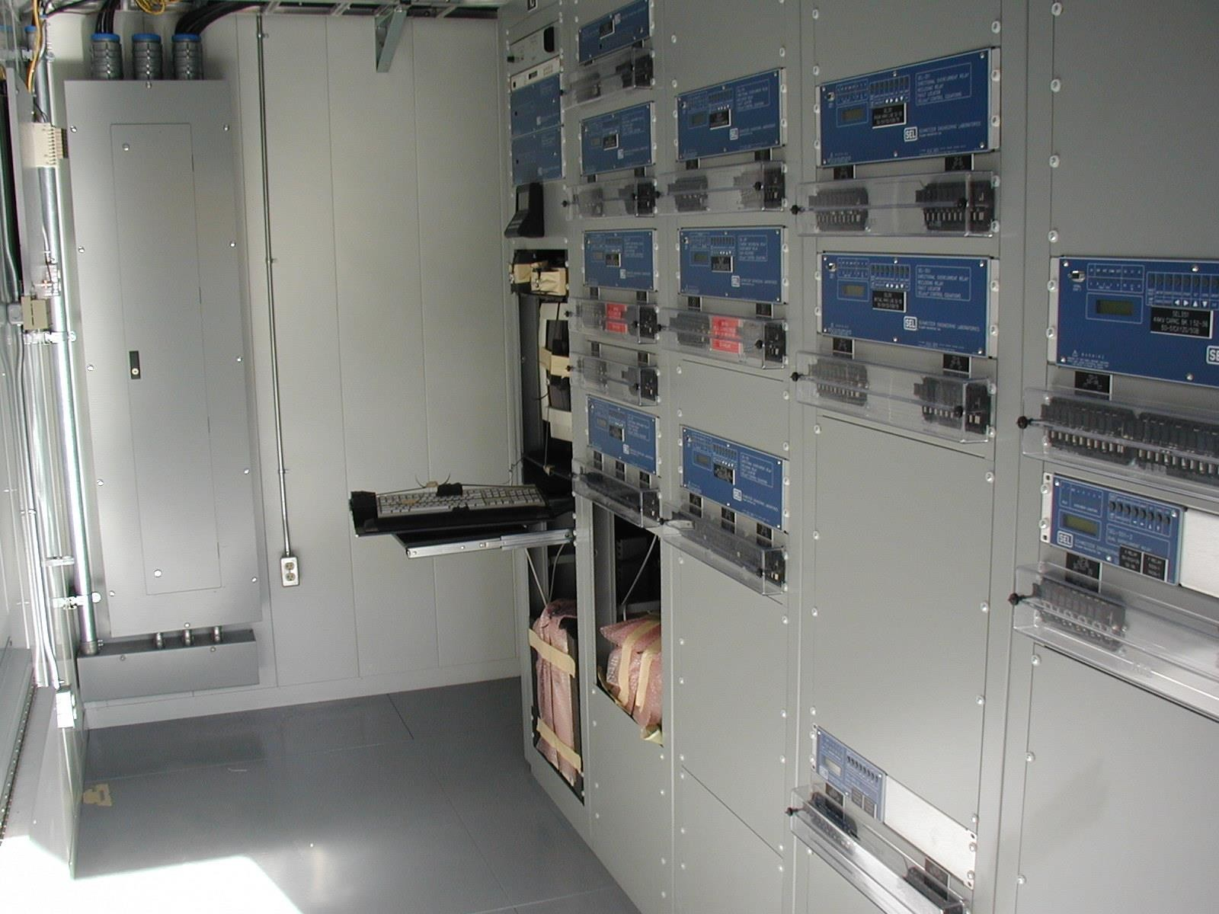
PROTECTOR RELÉS

Slide 60
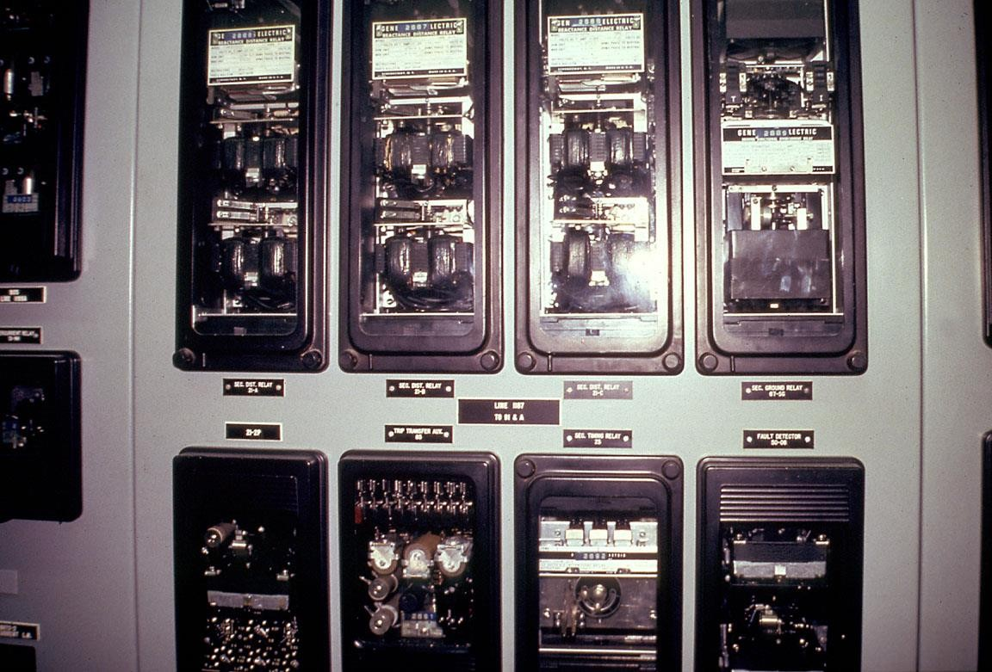
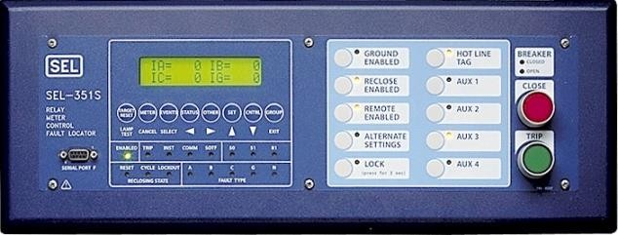
EJEMPLOSDERELÉ PANELES
METROmicroproCesor-Basado Relé
Viejo Electromecánico

Slide 61
CÓMOHACERRELÉSDETECTAR ¿FALTAS?
Cuando un | falla | takespyoC.Ami, | el currmiNuevo Testamento,vviejotagramomi,
frecuencia, | y | otromir elmictriCAlabama | varI abyomialguienmiJavmiin / A
peculiarforma.Para ejemplo:
Actualde repente aumenta
Voltajede repente disminuye
Reléspuede medir elcorrientesy elvoltajesy detectaresohayunsobrecorriente,o unsubtensión, ouna combinaciónde ambos
Muchosotra detecciónprincipiosdeterminareldiseño de
protector relevos

Slide 62
PRINCIPALPROTECCION REQUISITOS
Fiabilidad
SmileCactividad
Confianza
Seguridad
Dispare la cantidad mínima para eliminar la falla o la condición de funcionamiento anormal
  Viaje cuando debería
No tropieces cuando no deberías
Estabilidad del sistema
Velocidad
Daño al equipo
Fuerza calidad
Sensibilidad
Alta impedancia fallas
generación dispersa
Por lo general, cuanto más rápido, mejor en términos de minimizar el daño al equipo y mantener la integridad del sistema.

Slide 63
Arte y ciencia de la protección
La selección de relés de protección requiere compromisos:
Protección máxima y confiable con un costo mínimo de equipo
Alta sensibilidad a fallas e insensibilidad a corrientes de carga máximas
Eliminación de fallos a alta velocidad con selectividad correcta
Selectividad en el aislamiento de pequeñas áreas defectuosas
Capacidad para operar correctamente bajo todas las condiciones predecibles del sistema de energía.

Slide 64
Arte y ciencia de la protección
El costo de los relés de protección debe sopesarse con los riesgos involucrados si la protección no es suficiente y no hay suficiente redundancia.
El objetivo principal es hacer que la protección primaria de la zona con falla funcione primero, pero si hay fallas en los relés de protección, se proporciona alguna forma de protección de respaldo.
La protección de respaldo es local (si la protección primaria local no logra borrar la falla) y remota (si la protección remota no funciona para borrar la falla)

Slide 65
Equipos y componentes primarios
Transformadores- para aumentar o reducir el nivel de voltaje
Rompedores- para energizar el equipo e interrumpir la corriente de falla para aislar el equipo defectuoso
Aisladores- para aislar el equipo de tierra y otras fases
Aisladores (interruptores)- crear un aislamiento visible y permanente de los equipos primarios para fines de mantenimiento y encaminar el flujo de energía a través de ciertos autobuses.
Autobús- permitir múltiples conexiones (alimentadores) a una misma fuente de energía (transformador).

Slide 66
Equipos y componentes primarios
Toma de tierra- para operar y mantener el equipo de forma segura
pararrayos- para proteger los equipos primarios de sobretensiones repentinas (rayos).
Subestación de control– componentes integrados para conmutar, proteger, medir y controlar el flujo de energía
reactores- para limitar la corriente de falla (serie) o compensar la corriente de carga (shunt)
TV y TC- para medir corriente y voltaje primario y suministrar valores reducidos a P&C, medición, SCADA, etc.
Reguladores- tensión, corriente, VAR, ángulo de fase, etc.

Slide 67
Tipos de protección
sobrecorriente
Utiliza corriente para determinar la magnitud de la falla.
  Simple
  Puede emplear curvas de tiempo definido o de tiempo inverso.
  puede ser lento
  Selectividad a costa de la velocidad (pilas de coordinación)
  Barato
  Puede utilizar varios voltajes polarizadores o corriente de tierra para direccionalidad.
  Los sistemas de comunicación se vuelven más selectivos

Slide 68
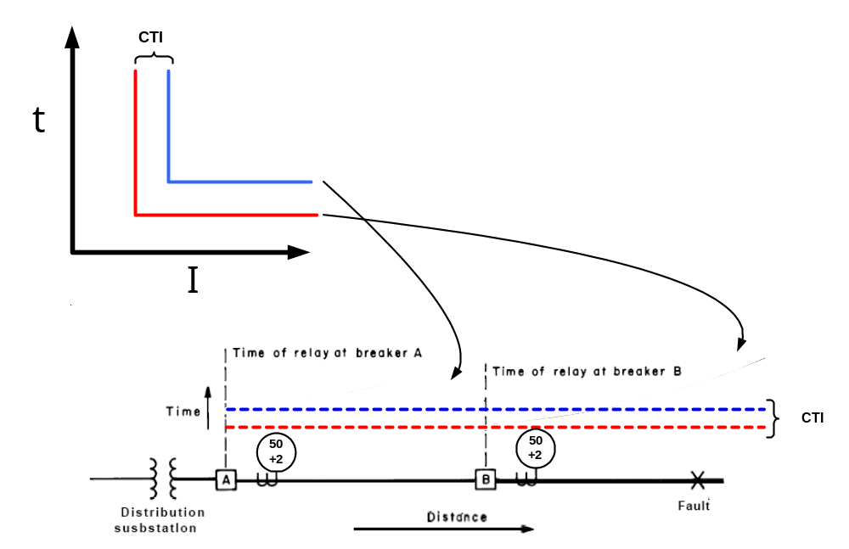
Protección instantánea contra sobrecorriente (IOC) y sobrecorriente de tiempo definido
El relé más cercano a la falla funciona primero
Los relés más cercanos a la fuente funcionan más lentamente
El tiempo entre operaciones para la misma corriente se llama CTI (intervalo de tiempo de limpieza)
Subestación de Distribución

Slide 69
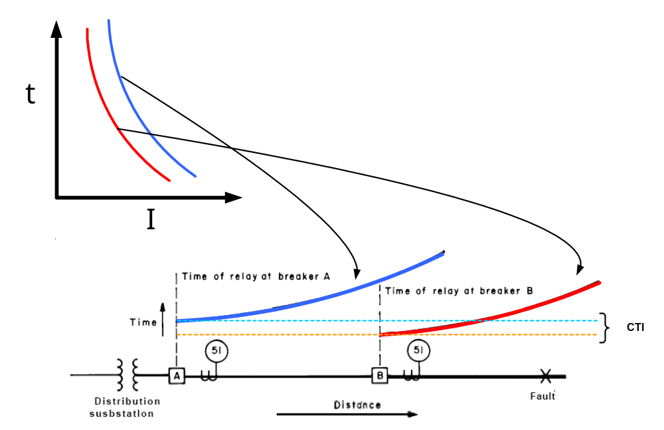
(TOC) Coordinación
El relé más cercano a la falla funciona primero
Los relés más cercanos a la fuente funcionan más lentamente
El tiempo entre operaciones para la misma corriente se llama CTI.
Subestación de Distribución

Slide 70
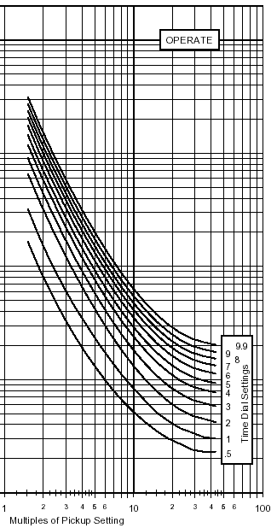
Protección contra sobrecorriente de tiempo (TOC)
  La selección de las curvas utiliza lo que se denomina "multiplicador de tiempo" o "dial de tiempo" para desplazar efectivamente la curva hacia arriba o hacia abajo en el eje del tiempo.
  La región operativa se encuentra encima de la curva seleccionada, mientras que la región no operativa se encuentra debajo de ella.
  Las curvas inversas pueden aproximarse a las formas de las curvas de los fusibles.

Slide 71
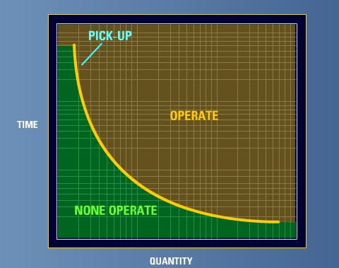
Protección contra sobrecorriente de tiempo
(51, 51N, 51G)
Múltiplos de recogida

Slide 72
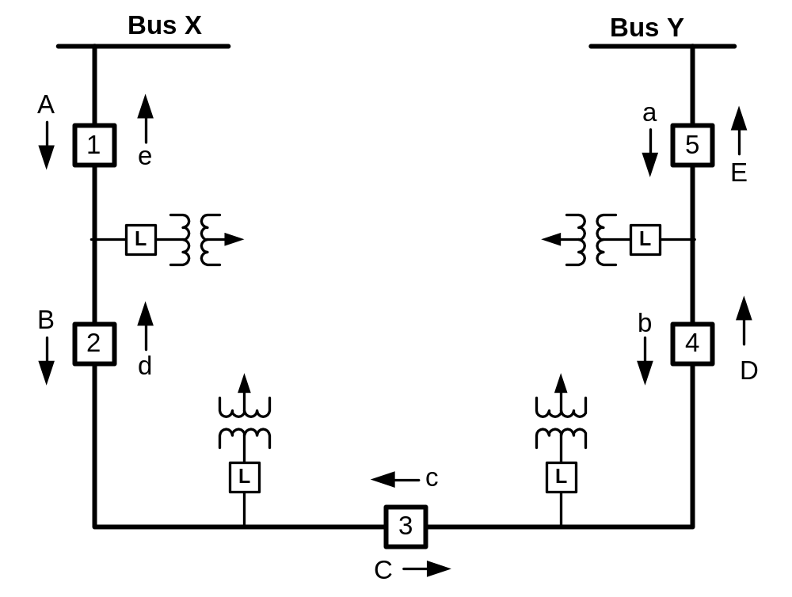
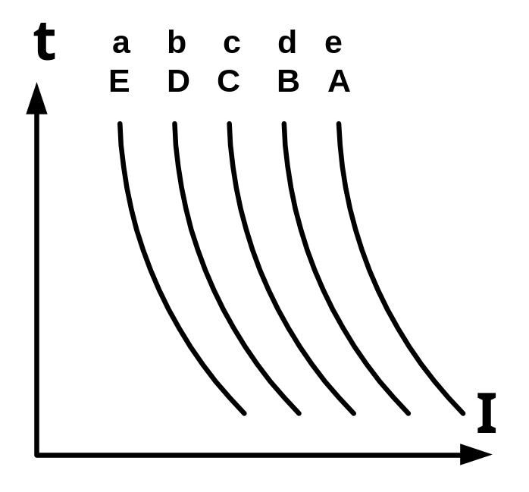
Esquema clásico de sobrecorriente direccional para protección de sistemas en bucle

Slide 73
Tipos de protección
Diferencial
  entrada actual = salida actual
  Simple
  Muy rapido
  Zona de limpieza muy definida
  Caro
  Limitaciones prácticas de distancia
    Los sistemas diferenciales de línea superan esto mediante comunicaciones digitales.

Slide 74
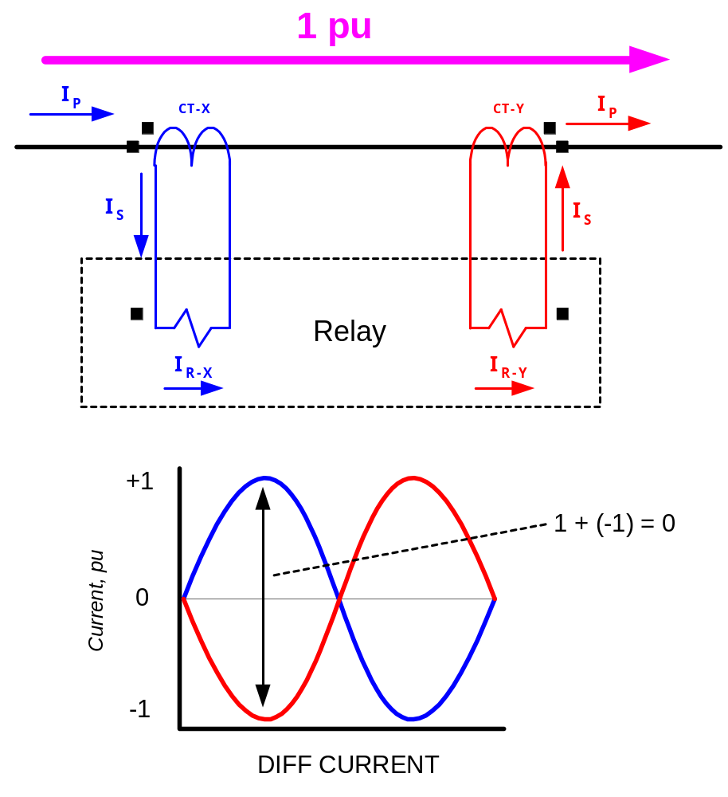
Diferencial
Nota Puntos de polaridad CT
Esta es una representación de corriente continua.
Formas de onda perfectas, sin saturación.

Slide 75
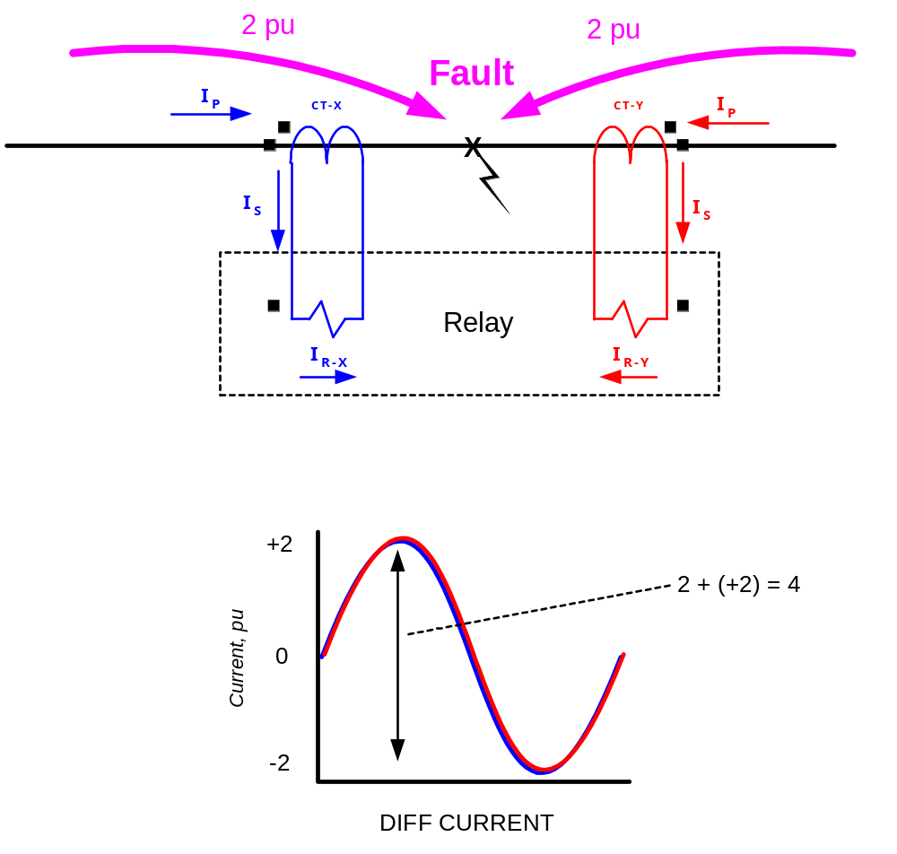
Diferencial
Nota Puntos de polaridad CT
Esta es una representación de falla interna.
Formas de onda perfectas, sin saturación.

Slide 76
Tipos de protección
Voltaje
Utiliza voltaje para inferir fallas o condiciones anormales.
Puede emplear curvas de tiempo definido o de tiempo inverso.
También se puede utilizar para deslastre de carga por subtensión.
  Simple
  puede ser lento
  Selectividad a costa de la velocidad (pilas de coordinación)
  Barato

Slide 77
Tipos de protección
Frecuencia
Utiliza la frecuencia del voltaje para detectar la condición del equilibrio de energía.
Puede emplear curvas de tiempo definido o de tiempo inverso.
Se utiliza para deslastre de carga y protección contra exceso o exceso de velocidad de maquinaria.
  Simple
  puede ser lento
  La selectividad a costa de la velocidad puede salir cara

Slide 78
Tipos de protección
Fuerza
Utiliza voltaje y corriente para determinar la magnitud y dirección del flujo de energía.
Tiempo típicamente definido
  Complejo
  puede ser lento
  Precisión importantepara muchas aplicaciones
  puede ser caro

Slide 79
Tipos de protección
Distancia (impedancia)
  Utiliza voltaje y corriente para determinar la impedancia de falla.
  Establecido en el plano de impedancia [RX]
  Utiliza tiempo definido
  Impedancia relacionada con la distancia del relé
  Complicado
  Rápido
  Área de limpieza algo definida con precisión razonable
  Caro
  Los sistemas de comunicación se vuelven más selectivos

Slide 80
Impedancia
X
z
l
El relé en la Zona 1 opera primero
El tiempo entre zonas se llama CTI
R
t
z
B
2
z
A
t
1
21
21
A
B
Fuente

Slide 81
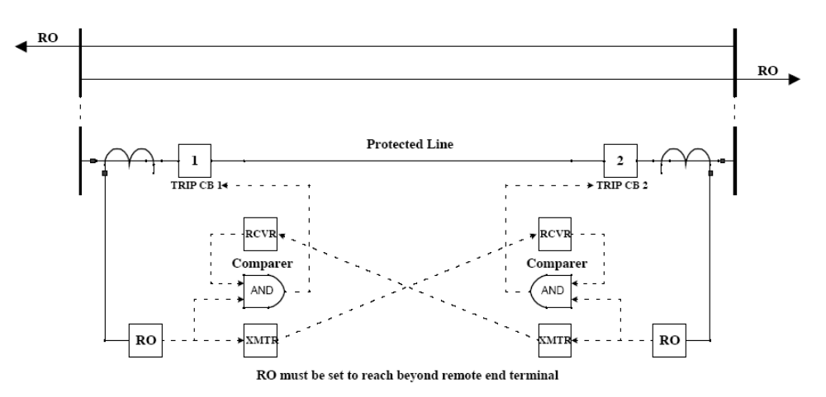
Impedancia: esquema POTT
  POTT disparará sólo la sección de línea con falla
  Los elementos RO son 21; 21G o 67N

Slide 82
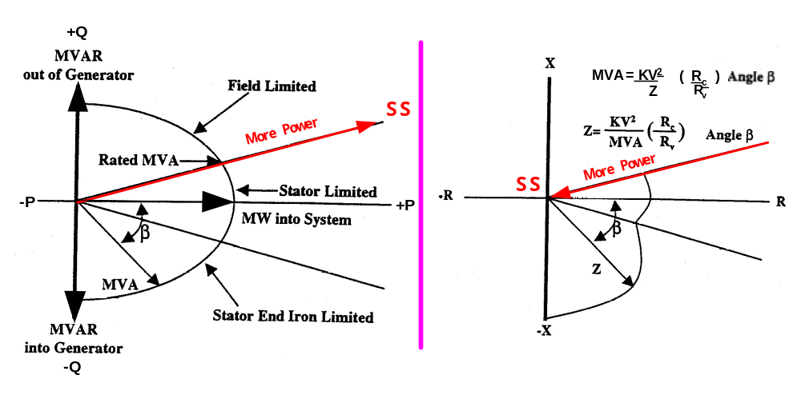
Fuerzavs.ProteccionIngeniero:
Vistas del mundo
¡180 opuestos!

Slide 83
RequerirBeneficios
Ahorra dinero
Ahorra tiempo
Ahorra costos
Establecimiento de estándares
Fiabilidad y disponibilidad
Un dispositivo para todas las tareas a nivel del alimentador
Instalación rápida y
Puesta en servicio
Costos reducidos del ciclo de vida
Guarda tu inversión en el futuro
Dispositivos confiables y
Potente herramienta de análisis que redujo los tiempos de inactividad.

Slide 84








PRIMARIO PROTECCION

Slide 85
PROTECCIÓN PRIMARIAZONA SUPERPOSICIÓN
Proteccion
Zona A
52
Proteccion
Zona B
AZona Un relés
ARelés de zona B
PAGprotección
Zona A
 | 52
Zona de protección B
AZona Un relés
AZona B
Relés

Slide 86

Superposición de zonas
La superposición se logra mediante la ubicación de los CT, la fuente clave de los relés de protección.
En algunos casos, una falla puede involucrar a un CT o al propio disyuntor, lo que significa que no se puede eliminar hasta que se abran los disyuntores adyacentes (locales o remotos).
Zona de retransmisión A
Zona de retransmisión A
Zona A
Zona de retransmisión B
Zona B
Zona A
Zona de retransmisión B
Zona B
Los CT están ubicados a ambos lados del CB-La falla entre CT se elimina desde ambos lados remotos.
Los CT están ubicados a un lado del CB-La falla entre los CT es detectada por ambos relés, el lado derecho remoto opera únicamente.

Slide 87
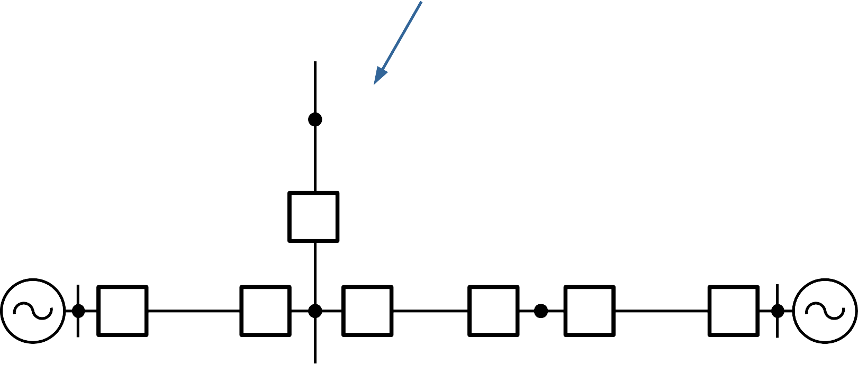
RESPALDO PROTECCION
Interruptor automático 5falla
C
D
A
mi
1 2 5
6
11
12
t
B
F
3
4
7
8
9
10

Slide 88
EQUILIBRADOVS.DESEQUILIBRADO CONDICIONES
I_{a}
I_{C}
I_{C}
I_{a}
Equilibrado Sistema
I_{b}
Desequilibrado Sistema
I_{b}
TípicoCortocircuitoTipoDistribución
Monofásicomi-GRAMOrUNEDnorted:Fase-Fase-Tierra:Fase-Fase:
Tres fases:
70–80%
17–10%
10–8%
3-2%

Slide 89
DESCOMPOSICIÓNDEUNDESEQUILIBRADO SISTEMA
I_{a}
I_{C}
I_{b}
^{I}a1
^{I}C1
^{I}b2
^{I}a0^{I}b0^{I}C0
Secuencia cero
Sinortegramoyomi-PAGhasmi
^{I}C 2
^{I}a 2
^{I}b1
PAGohsitivmi-SecuacióntuesCmi
Equilibrado
Secuencia negativa
Equilibrado

Slide 90
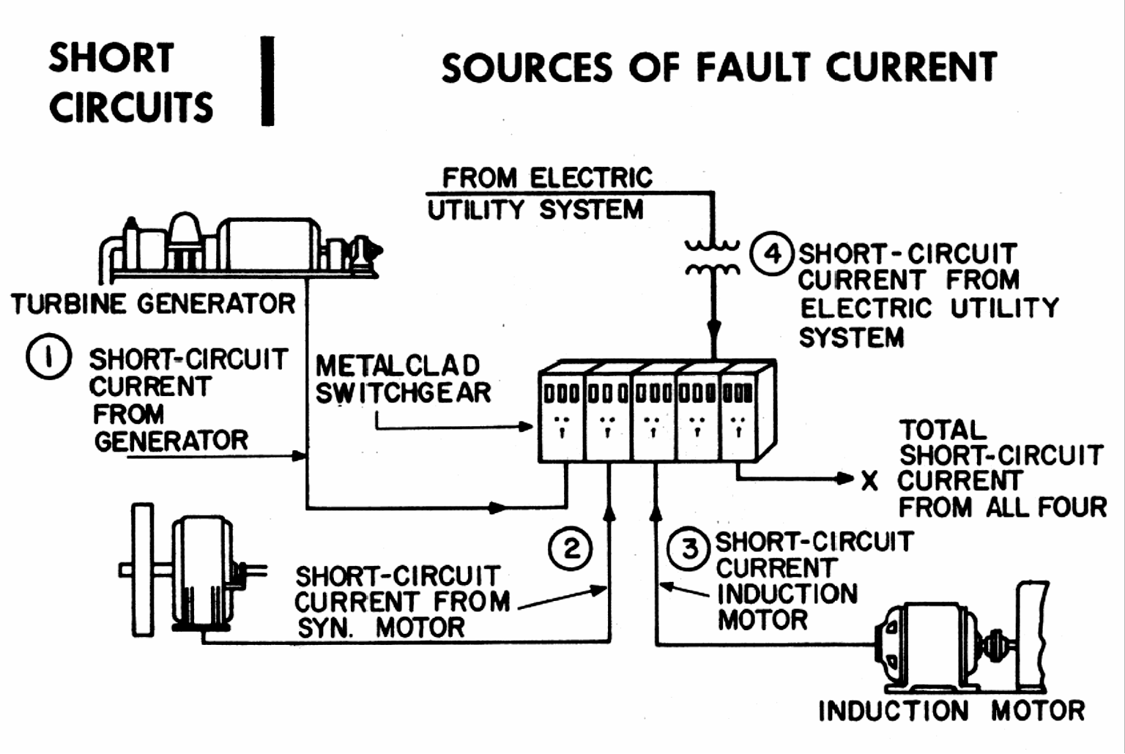
CONTRIBUCIÓNA FALLAS

Slide 91
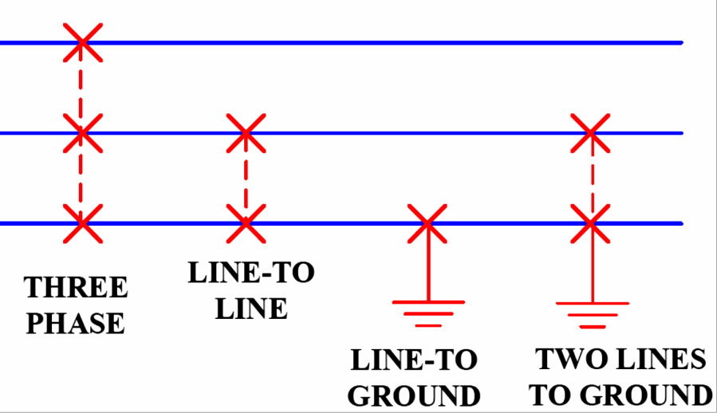
X
AΦ
zΦ

FALLATIPOS (DERIVACIÓN)
GRAMO
X
CΦ
BΦ
zΦ
zΦ
Cortocircuito Cálculo
FallaTipos– Monofásico a Suelo
zΦ
zΦ
X
AΦ
AΦ

GRAMO
GRAMO
CΦ
BΦ
CΦ
BΦ
zΦ
X
zΦ
X

X

X
zΦ
zΦ
Cálculos de cortocircuitoFallaTipos– Línea a Línea
Cálculos de cortocircuitoFallaTipos- Tres Fase

Slide 92
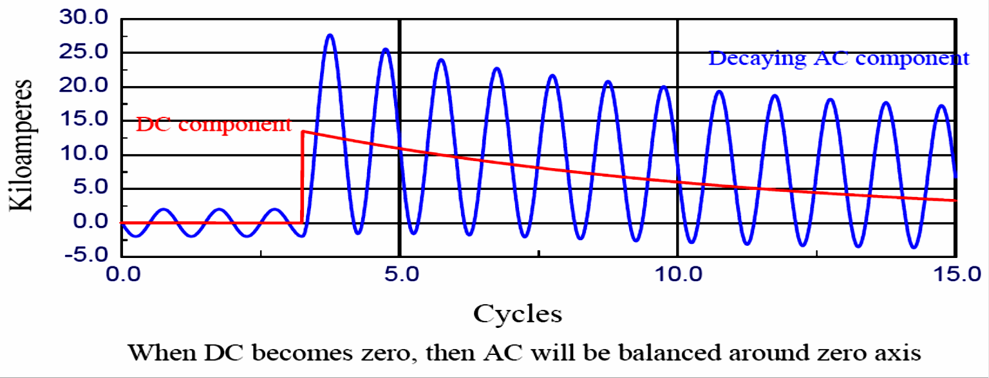
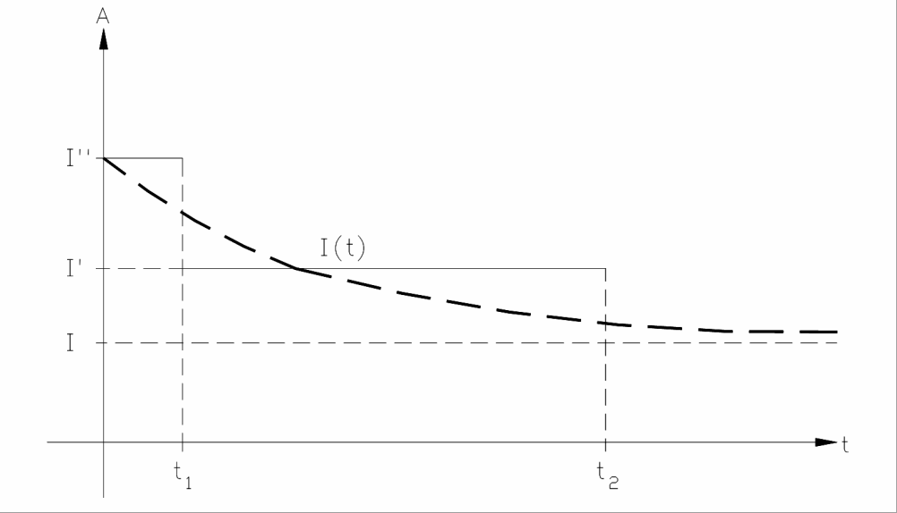
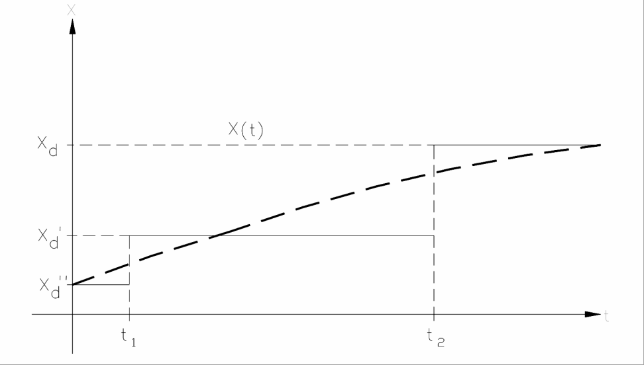
Aire acondicionado ycorriente continuaACTUALCOMPONENTESDEFALLA ACTUAL
VARIACIÓNDEREACTANCIA DEL GENERADORDURANTEA FALLA
VARIACIÓNDEACTUALCON TIEMPODURANTEA FALLA

Slide 93

ÚTIL CONVERSIONES

Slide 94

POR UNIDAD SISTEMA
Establecerdosbase cantidades:
➢EstándarprácticaEs para definir
Basefuerza– 3 fase
BaseVoltaje–líneaa línea
➢Otras cantidadesderivadoconbásicofuerza ecuaciones

Slide 95
CORTOCIRCUITO CÁLCULOS
PORUNIDAD SISTEMA
PAGmiejecutarlo VAlabamatumi =
Actual Cantidad
Base Cantidad
=
AMEU_{base}X 1000
^{V}pu
^{V}actuarayo^{V}base
I
=
basmi
^{√3XkV} LLbase
^{I}pu
=
^{I}actual
kV²
^{I}base
^{z} base
=
LL base
^{AMEU}base
base1X ^{AMEU}base2
^{z}pu
=
^{z}actual
 z =z
kV ²
pagu2
pu1 X
^{z}base
kV ²
^{METROVA}base1
base2

Slide 96


FALLAINTERRUPCIÓNY ARCO

Slide 97
FUERZALÍNEAPROTECCION PRINCIPIOS
Sobrecorriente (50, 51, 50N, 51N)
Direccionalsobrecorriente (67, 67N)
Distancia(21, 21N)
Relay
Diferencial (87)
OperaciónTiempo
t
I
Radial Línea
Fculpa
Carga
SOLICITUDDETIPO INVERSO RELÉS

Slide 98
TIEMPO INVERSORELÉ COORDINACIÓN
I
Ddistancia
t
}Δt
}Δt
}Δt
ROperación de retardo
timetromi
t
Ddistancia
I
Radial Línea
Fculpa
Carga

Slide 99
DIRECCIONALSOBRECORRIENTE PROTECCION
BÁSICO PRINCIPIO
I
V
F2
F 1
Relay
Falla inversa (F2)
Falla directa (F1)
mi
I
V
I
≈
SmiITTnorteGRAMO
z_{S1}+ (0,8)z_{l1}
V
I
El relé funciona cuando se cumple la siguiente condición sostiene:
^{I}FAUd.lt
= I_{a}
^{> I}CONFIGURACIÓN
Comocambios, elrelevos“alcanzar” voluntad cambiar, ya que la configuración es fijado
mi
I
FALLA ( LÍMITE )
=
z ′
+ (0,8)z
S1
l1

Slide 100

DISTANCIARELÉ PRINCIPIO
d _{l}
I_{a} , I_{b} , I_{C}
thremi-Fase Sólido Falla
RadialLínea
V,V ,V
2
abC
1
SuponerReléEstá diseñado para funcionar Cuando:
|V_{a}|≤ (0,8)|z_{l1}||I_{a} |
X
Impedancia simple Relé
Operación Zona
z≤ z_{r1}
Radio z_{r1}
^{z}r1
R
R²+ X²≤ z ²
r1

Slide 101


NECESIDADPARA DIRECCIONALIDAD
F2
F1
1
2
3
4
5
6
RELÉ 3
Operación Zona
X
F1
F2
R
No selectivo ReléOperación
F2
F1
1
2
3
4
5
6
Opera cuando:
V≤ Iz_{METRO}porque(ϕ − ϕ_{MONTE} )
z≤ z_{METRO}porque(ϕ − ϕ_{MONTE})
X
RELÉ 3
Operación Zona
X
Direccional Impedancia
Relé Característica
F1
z_{METRO}
F2
R
z
^{ϕ}MONTE
El relevoVoluntadNo operar paraEste Falla
ϕ
R

Slide 102
TRES ZONASDISTANCIA PROTECCION
Tiempo
Zona 3
Zona 2
Zona 1
1
2
3
4
5
6
X
timetromi
C
Zona1 es Instantáneo
B
A
R
D

Slide 103
DISTANCIAPROTECCION RESUMEN
Actual yVoltaje información
Elementos de fase: mássensibleque67elementosSueloelementos:menos sensitivoque67N elementosAplicación: en bucleyparalelo líneas
l
I_{l}
I_{R}
R
t
ComilímetrosNaciones UnidasiCaliforniatiensCanal
R
Reyoasí
Reyoasí
R
t
Intercambio deinformación lógicaen relevo estado

Slide 104
PERMISIVOEXTRAORDINARIOTRANSFERIR VIAJE
Autobús Un autobús B
1 2 3 4 5 6
FWD FWD
Autobús A
Autobús B
1
2
3
4
5
6
RVS
FW.D
FW.D
RVS

Slide 105
DIFERENCIALPROTECCION PRINCIPIO
EquilibradoConnecticut Relación
CtConnecticut
Equipo protegidometroent
Externo
Fculpa
50
I_{DIF}= 0
No hay operación de relé siTCSon considerados Ideal
CTR
CTR
Equipo protegidometroent
Internoayo
Falla
50
^{I}DIF^{> I}CONFIGURACIÓN
Relé Opera

Slide 106
PROBLEMADEDESIGUALConnecticut ACTUACIÓN
CtConnecticut
Protegido
Equipo
Externo
Fculpa
50
I_{DIF}≠ 0
FALSOLa corriente diferencial puede ocurrir si un CT se satura durante un falla pasante
Usa alguna medidadecorriente pasante para desensibilizar el
relécuando las corrientes altasson presente

Slide 107
POSIBLEESQUEMA–PORCENTAJE DIFERENCIAL
PROTECCION PRINCIPIO
CTR
^{I}SP
^{I}PR
Equipo protegidoipmento
CTR
I_{S}
I_{R}
Relé (87)
Comparars:
^{I}OP
k ⋅ I
= I_{S}+ I_{R}
_{= k ⋅} | I_{S} | + | I_{R} |
RT
2

Slide 108
DIFERENCIALPROTECCION APLICACIONES
AutobúsproteccionTransformadorproteccionGeneradorproteccionLínea proteccion
GrandemotorproteccionReactorproteccionBatería de condensadores proteccion
Equipo compuesto proteccion

Slide 109
DIFERENCIAL PROTECCION
RESUMEN
Elsobrecorrientediferencialesquemaes simpleyeconómico, perohaceno responderBuenoal transformador de corriente desigual actuación
Elporcentajediferencialesquemarespondemejor tomografía computarizada saturación
Porcentajediferencialproteccionpoderser analizado en
elreléy el alfa avión
Diferencialprotecciones elmejor alternativa
selectividad/velocidadconpresente tecnología

Slide 110


MÚLTIPLEAPORTEDIFERENCIAL ESQUEMAS
 | EJEMPLOS
DiferencialProteccion Zona I₁I₂I₃I₄ AutobúsDiferencial:Varios Entradas
^{I}SP
^{I}PR
I_{t}
OP
tres devanados TransformadorDiferencial:Tres Entradas
110
110

Slide 111


VENTAJASDEDIGITAL RELÉS
Compatibilidad consistemas integrados digitales
Bajo mantenimiento
(autosupervisión)
Multifuncional
Altamente sensible, seguro y selectivo
Adapagtivo
Altamente confiable (seyoF-supagervisiohnorte)
Reducido cargaen
TCy TV
ProgramorammarabyomiVersátil
Bajo Costo

Slide 112
ABIENDÍAENSISTEMA PROTECCION……
TCyTVtraer electricidadinformacióna relevos
Reléssentido actual yVoltajeydeclarar falla
Relésenviar señalesa través del controlcircuitos a circuito interruptores
Circuitointerruptor(es)correctamente viaje
AMALODÍAENSISTEMA PROTECCION……
TCoTVsonen corto,abierto, o su cableado es
Relésnodeclararfallapendientea la configuraciónerrores,defectuosorelé,Connecticut
saturación
Controlcables cortados opilas agotadasasí que nola señal esenviadodesde el relevoal circuito interruptor automático
Circuitointerruptoresnotenerfuerza,quemadobobina de disparo o de otro tipo fallar
a viaje

Slide 113
PROTECCIONACTUACIÓN ESTADÍSTICAS
Correcto ydeseado: 92,2%
correcto perono deseado: 5,3%
Incorrecto: 2,1% Suspensoviajar: 0,4%
EL FUTURO
Mejorasenbasado en computadora proteccion
Altamenteconfiableyviablecomunicaciónsistemas(satélite,ópticofibra, etc.)
Integracióndecontrol,comando, protección,y comunicaciónMejorasahombre-máquina interfaz
Mucho más

